Slide 1
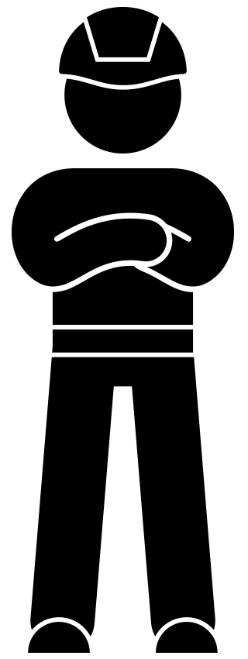
Toolbox Laden en Lossen

Slide 2
Aanleiding
Eén van de grootste risico's op bouwplaatsen is laden en lossen. Ook het omvallen of bezwijken van opgeslagen materialen en/of materieel is een groot gevaar, als deze niet zijn geborgd.
Helaas heeft dit bij VolkerWessels recentelijk tot zware ongevallen en tot het overlijden van een collega geleid.
In deze toolbox, met daaraan gekoppeld een WAVE-animatie, willen we jou kennis laten nemen van aandachtspunten in het voortraject en op de werkplek.

Slide 3
Onderwerpen
De WAVE-animatie ‘Laden en Lossen’
Aandachtspunten voortraject
LMRA werkvloer
Samen in gesprek

Slide 4
Animatie laden en lossen
Notes:
https://youtu.be/q0byxnqaw9g

Slide 5
Aandachtspunten voortraject
Maak voor het laden en lossen van risicovolle objecten altijd een Taak Risico Analyse.
Gebruikershandleiding transportmiddel.
Transportmiddel geschikt is als hijsmiddel voor verticaal transport.
Gewicht per eenheid vermeld wordt op de pakbon en bij zware lasten ook op object.
Zware elementen zijn bij voorkeur voorzien van betrouwbare hijspunten.
Bij excentrisch of instabiel elementen afspraken maken over de wijze van levering, opslag en aanslaan.
Alle elementen op de transporthouder moeten individueel geborgd zijn tegen omvallen.
Afspraken over de leveringsvolgorde en wijze van belading.
Het transport-, hijs of hefmiddel is (bij voorkeur) gehuurd bij de VolkerWessels materieeldienst.

Slide 6
Laden en lossen: LMRA werkvloer
INSTRUCTIE
STAP 1 – Ik weet wat ik ga laden of lossen
STAP 2 – Ik weet hoe ik het transportmiddel moet gebruiken
STAP 3 - Ik gebruik het juiste en afgesproken hijs- of hefmiddel
STAP 4 - Ik heb de opslagplaats beoordeeld
STAP 5 - Ik heb gezorgd voor een veilige werkomgeving

Slide 7
Samen in gesprek
Heeft de WAVE-animatie jou voldoende vertrouwen en inzicht gegeven, om de juiste beheersmaatregel(en) toe te passen?
Wat zijn voor jou de belangrijkste beheersmaatregel(en) en hoe kun je deze toepassen in jouw werkomgeving?

Slide 8
Bedankt voor je aandacht!
veiligheid@volkerwessels.com

